Slide 1
Разработка фонда оборотных агрегатов

Slide 2
Паспорт проекта
УТВЕРЖДАЮ Водов Михаил Николаевич ______________ ___________ (подпись) (И.О. Фамилия)
Общие данные: Заказчик: Водов Михаил Николаевич Процесс: Разработка оборотного фонда агрегатов Границы процесса: АРМ, оборотный склад Руководитель лин-проекта: Формальнов В.Ю. Команда лин-проекта: Ларькин В.Н. Домрачев В.Г. Романова Л.А., Саратовкин Е.М. | Обоснование: 1 Основным методом ремонта автомобилей является прогрессивный агрегатный метод, при котором все агрегаты, узлы и приборы, требующие ремонта, заменяются заранее отремонтированными или новыми. При таком методе ремонта предприятие должно иметь оборотный фонд агрегатов. 2 При агрегатном методе на автомобиль вместо снятого агрегата устанавливают другой, заранее отремонтированный, из оборотного фонда агрегатов, что значительно сокращает простой автомобиля в ремонте. 3 При однотипном парке за счет взаимозаменяемости агрегатов, размеры оборотного фонда существенно сокращаются, в отличии от разномарочного парка.
Цель: Сокращение времени простоя автомобиля на ТО и ТР. Эффект: Исключение лишнего времени на ремонт и транспортировку агрегата, а также на поиск к нему запасных частей, что приведет к сокращению простоя автомобиля. | Сроки: 1. Согласование паспорта лин-проекта – «23» января 2019г. 2.Анализ текущей ситуации (с «24» января 2019г. по «04»февраля 2019г.) 3. Картирование текущего состояния (с «5»февраля 2019 г. по «28»февраля 2019г.) 4. Выявление проблем (с «01» марта 2019 г. по «18» марта 2019г.) 5. Картирование целевого состояния (с «19»марта 2019 г. по «01» апреля 2019г.) 6. Разработка плана мероприятий (с «02» апреля 2019г. по «15» апреля 2019г.) 7. Защита плана мероприятий перед заказчиком (с «16» апреля 2019г. по «01» мая 2019г.) 8. Внедрение улучшений (с «06» мая 2019г. по «14» июля 2019г.) 9. Закрытие лин-проекта («24» июля 2019г.) 10. Мониторинг результатов (с «25» июля 2019г. по «25» августа 2019г.)
Беловское ГПАТП КО

Slide 3
Команда проекта
Формальнов Владимир Юрьевич
– и.о. главного инженера
– руководитель проекта
Романова Людмила Валентиновна
- Инженер ПТО
Рыжиков Дмитрий Александрович
- Мастер АРМ
Ларькин Василий Николаевич
- Начальник ОТК
Шанаурова Ольга Владимировна
- гл. бухгалтер
Саратовкина Елена Михайловна
- гл. экономист

Slide 4
Карта текущего состояния процесса
Замеры времени работ проводились на примере неисправности
стартера автобуса НефАЗ.
Постановка автомобиля на ремонт
Выявление неисправности
Демонтаж неисправного агрегата
15 минут
12 минут
11 минут
Чистка
агрегата
Разборка и дефектовка агрегата
Поиск запасных частей
15 минут
50 минут
120 минут
Сборка и проверка
Установка на автомобиль
Проверка на автомобиле
60 минут
9 минут
4 минуты
Общее время = 296 минут.

Slide 5
Уровень организации
ПИРАМИДА ПРОБЛЕМ
Нарушение экономики на федеральном уровне
Федеральный
уровень
Снижение объема перевозок пассажиров в регионе
Региональный
уровень
Простой автомобилей в ремонте. Срыв графиков. Замена автомобилей

Slide 6
Карта целевого состояния процесса
Постановка автомобиля на ремонт
Выявление неисправности
Демонтаж неисправного агрегата
I этап
Чистка
агрегата
Разборка и дефектовка агрегата
Поиск запасных частей
Сборка и проверка
II этап
Установка на автомобиль
Проверка на автомобиле
III этап
№ п/п | Проблема | Было, мин. | Стало, мин.
1 | Чистка агрегата | 15 | 0
2 | Разборка и дефектовка | 50 | 0
3 | Поиск запасных частей | 120 | 0
4 | Сборка и проверка | 60 | 0

Slide 7
План мероприятий по устранению проблем
Решения
Создание фонда оборотных агрегатов
Замена агрегатов
с вышедшим
сроком службы
на новые (на ТО иТР)
Создание помещения
для складирования
оборотных агрегатов
Создание электронной ведомости
для учета оборотных агрегатов
Восстановление неисправных
агрегатов и сдача их в
оборотный склад
Создание стеллажей с
табличками для
быстрого поиска агрегатов
При передаче смены
между механиками
производить отчет
по оборотному складу
(что было установлено,
что требуется отремонтировать)

Slide 8
Достигнутые результаты
За счет сокращения второго этапа, можно посчитать на сколько
сократилось время простоя автобуса в ремонте. После выхода
автобуса на линию можно произвести качественный ремонт
замененного агрегата и сдать его в оборотный склад.
Время простоя сократилось на 245 минут

Slide 9
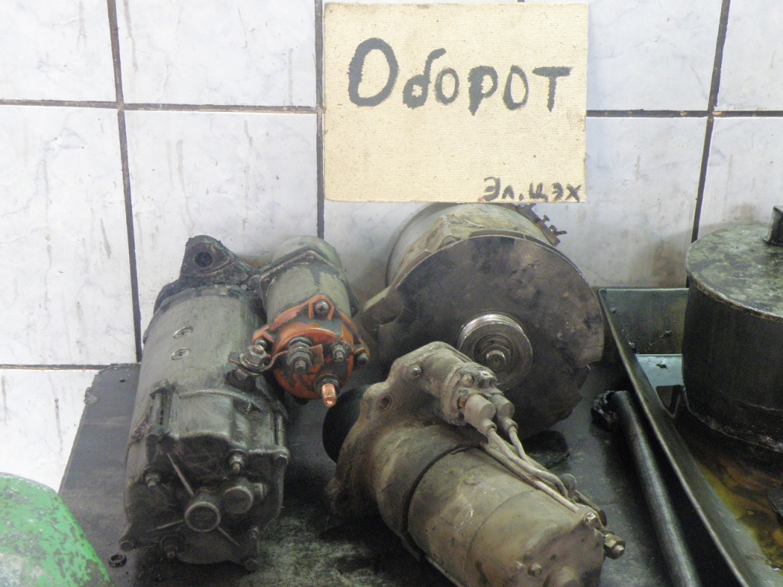
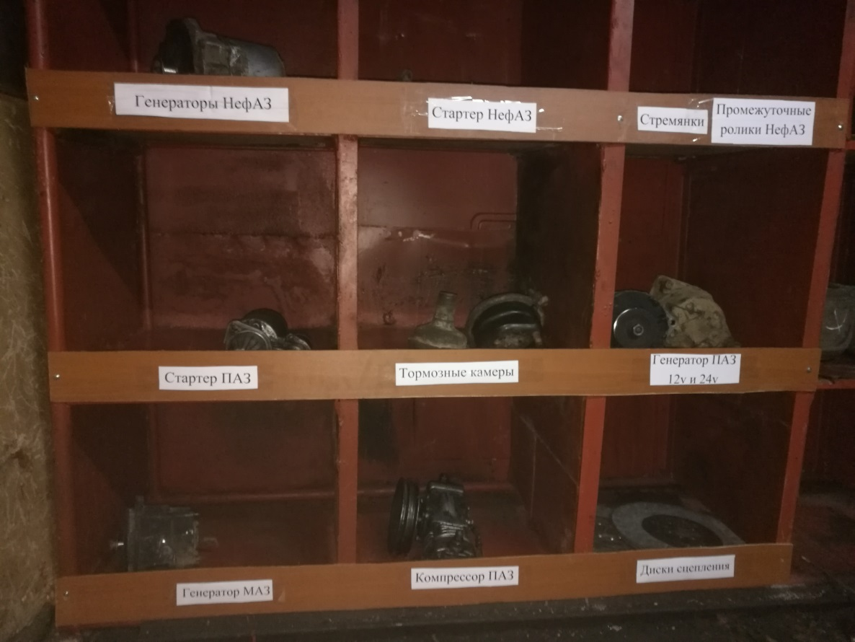
Визуализация Организован оборотный склад
Стало
Было

Slide 10
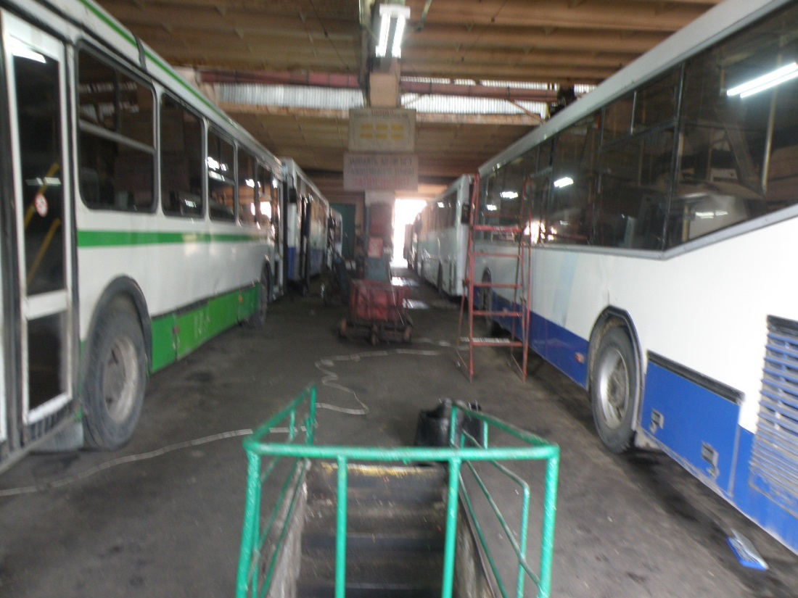
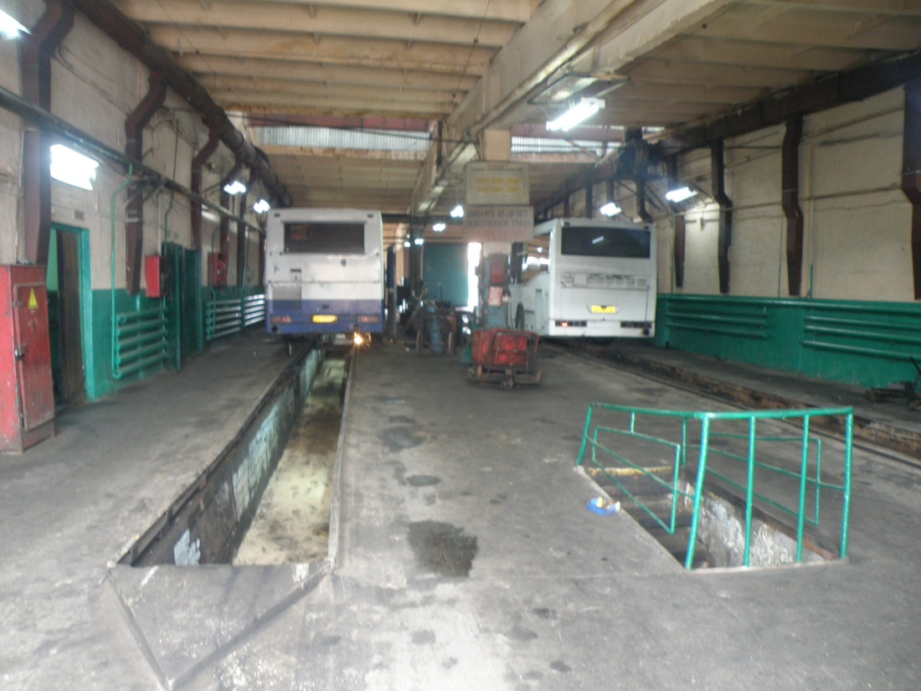
Визуализация При передачи смены механиком в ремонте остается меньше машин
Стало
Было

Slide 11
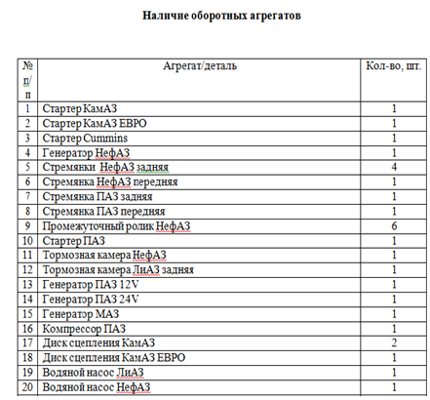
Визуализация Стало
Введение учета оборотных агрегатов (ранее учет не велся):

Slide 12
Спасибо за внимание
belovopatp@mail.ru

